Slide 1
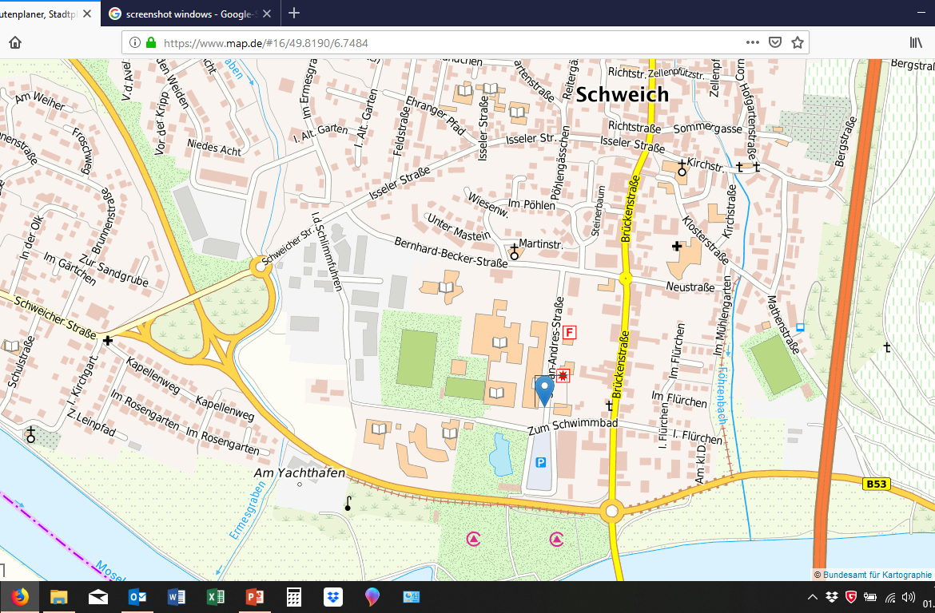
Radfahren in der Grundschule (RS+ Schweich)
Verhalten im Straßenverkehr

Slide 2
Verhalten im Straßen-verkehr
Gegenverkehr
Ampel
Einordnen
Komplexe Kreuzung
Was soll der Schüler beherrschen?
Wie kann ich es einüben?

Slide 3
Gegenverkehr
Üben im Hof durch zwei in Gegenrichtung fahrende Reihen
Üben im Hof durch freies Umherfahren , dabei beachten wir die “rechts vor links” - Regel
Üben im Straßenverkehr in kleinen Gruppen von maximal 3 Kindern (Erwachsener fährt hinten!)

Slide 4
Ampeln
Üben im Hof an den aufgezeichneten Straßen, dabei übernimmt z.B. ein Kind die Rolle der Ampel, indem es einen roten oder grünen Kreis hochhält.
Auf gleiche Art kann auch das Stopzeichen geübt werden.

Slide 5
Einordnen
Übung Spurwechsel des ADAC
Übung an den Straßen im Hof
Übung in 2-3 Kinder starken Gruppen im realen Verkehr (Erwachsener sichert von hinten ab)
Im Hof Kinder selbst kontrollieren lassen, ob die anderen Kinder richtig agieren und stets wechseln.

Slide 6
Komplexe Kreuzung
Theorie-Teil in der Klasse bearbeiten, dann…
Die Situationen des Theorieteils an den Straßen im Hof veranschaulichen und besprechen, anschliessend...
Freies Üben an den aufgebauten Situationen, dabei auch wieder Kontrolleure einsetzen.
Eventuell wieder in kleinen Gruppen im realen Verkehr üben (Erwachsener sichert hinten)

Slide 7
Orientierungs-hilfe ADAC-Parcours

